Slide 1




Ett samarbete mellan PRO, SPF, SKPF och Apoteket AB för en förbättrad läkemedelsanvändning
hos äldre
Notes:
Introduktion
Koll på läkemedel
Ett samarbete mellan PRO, SPF, SKPF och Apoteket AB för en förbättrad läkemedelsanvändning
hos äldre.

Slide 2
Agenda
Projektet Koll på läkemedel
Äldre och Läkemedel
Vad kan du göra själv?
Recept, högkostnadsskydd och generikautbyte
Apoteksmarknaden idag
Apoteket AB erbjuder stöd och tjänster
Notes:
Agenda
Man kan välja bort genom att hoppa över vissa delar…

Slide 3

Koll på läkemedel
Projektet drivs gemensamt av SPF Seniorerna, PRO och SKPF Pensionärerna och Apoteket AB i syfte att förbättra läkemedelsanvändningen hos seniorer
På www.kollpalakemedel.se finns information om vad vi gör, utbildningar, statistik mm
Notes:
Beskrivning av projektet samt vad som finns att hämta på hemsidan.
Koll på läkemedel är ett samarbetsprojekt mellan Pensionärernas Riksorganisation (PRO), SPF Seniorerna, SKPF Pensionärerna och Apoteket AB för bättre läkemedelsbehandling till äldre. Samarbetet har pågått sedan 2009 där syftet är att utbilda och stödja äldre patienter så att de själva kan verka för en bättre behandling

Slide 4
Koll på läkemedel följer utvecklingen 2010-2022
Två nyckeltal följs:
1. Multimedicinering
  Andelen 80+ som förskrivits 10 eller fler läkemedel
  2010 - 46,8 %
  2018 - 47,6 % INGEN FÖRÄNDRING
2. Olämpliga läkemedel
  Andelen 80+ som förskrivits läkemedel enligt förteckning från Socialstyrelsen över Olämpliga läkemedel
  2010 – 26,2 %
  2022 - 10,3 % MER ÄN HALVERATS!
Statistik finns per kommun på www.kollpalakemedel.se
Notes:
Beskrivning av nyckeltalen. Här kan man lägga till bild på utvecklingen i den region/kommun man håller föredraget. Se www.kollpalakemedel.se
Nyckeltal 1 – multimedicinering Andelen av befolkningen över 80 år i kommunen, som under ett kalenderår från apotek hämtat ut tio eller fler olika läkemedel på recept. Det kan vara så att en patient, med många läkemedel, behöver just det stora antal preparat som ordinerats. Men i många fall kan det också handla om övermedicinering eller att behandlingen med ett visst läkemedel fortgår långt efter att den borde avslutats. Det ger biverkningar, interaktioner (läkemedel vars effekter krockar med varandra) samt onödiga sjukvårdsbesök och inläggningar särskilt för äldre patienter. Nyckeltalet är lite trubbigt eftersom det i många fall idag sätts in flera olika läkemedel för behandling. Därför följer inte projektet detta nyckeltal längre.
Nyckeltal 2 – olämpliga läkemedel Andelen av befolkningen över 80 år i kommunen, som under ett kalenderår från apotek hämtat ut läkemedel, som enligt Socialstyrelsen ”bör undvikas” vid behandling av äldre s k olämpliga läkemedel.

Slide 5
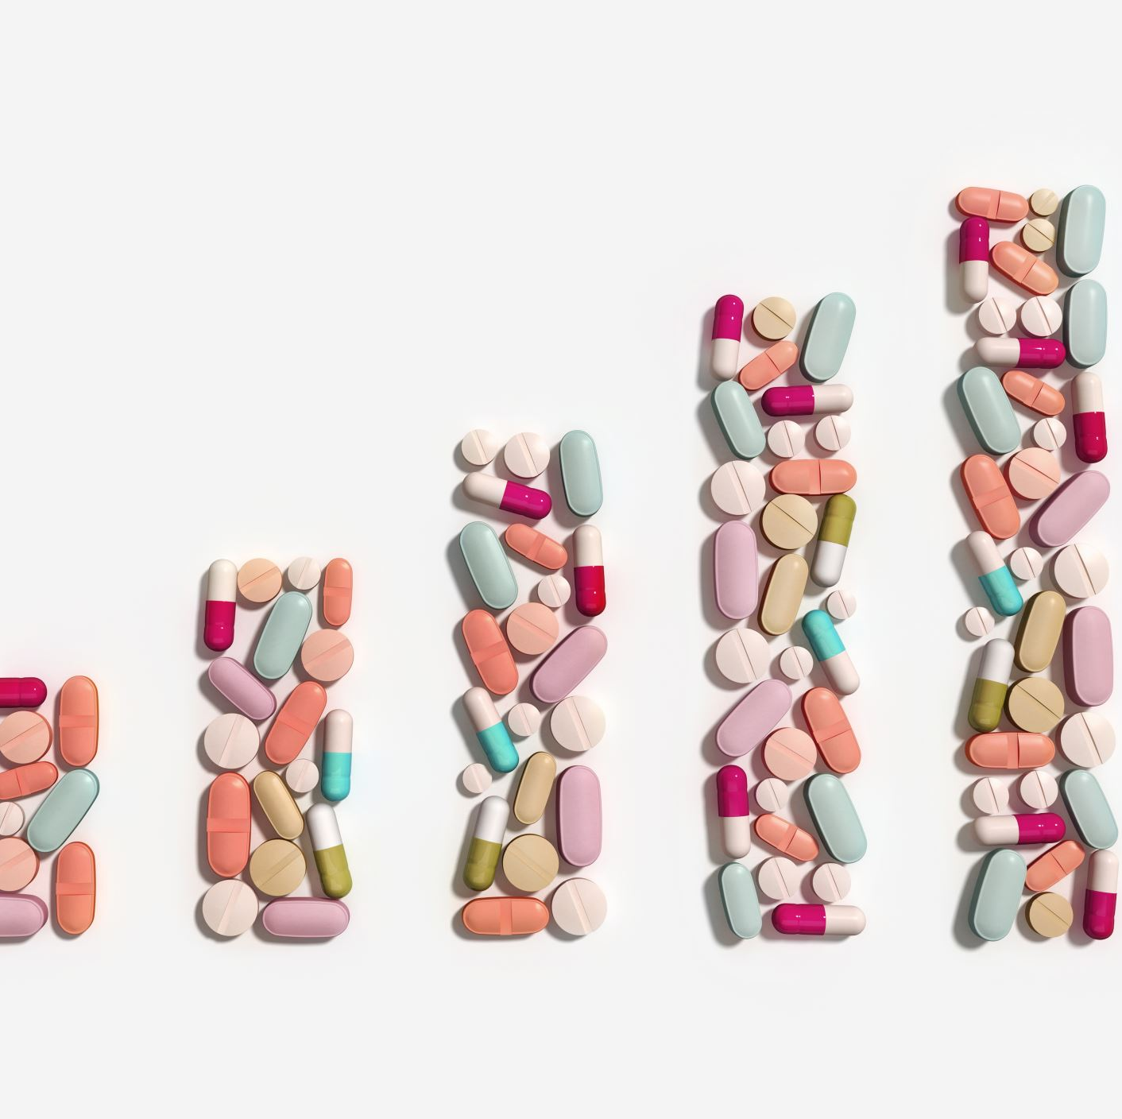
Läkemedel som ofta är olämpliga till äldre
Smärtstillande med tramadol (Tradolan, Nobligan, Tiparol)
Vissa läkemedel mot oro, ångest och sömnsvårigheter – Stesolid, Propavan, Atarax, alimemazin
Läkemedel med antikolinerga egenskaper – amitryptilin (Saroten)
Medel som påverkar urinblåsan – Emselex, Vesicare, Tolterodin
Ur lista från Socialstyrelsen över läkemedel som ”bör undvikas” vid behandling av äldre, s k olämpliga läkemedel.
Notes:
Exempel på läkemedel som enligt Socialstyrelsens förteckning kan var olämpliga till äldre. OBS det är inte detsamma som att de i alla lägen är olämpliga och skall sättas ut. Bedömning görs individuellt av förskrivaren.

Slide 6
Läkemedel rätt använda - förlänger liv och ökar livskvalitet
Notes:
Det är viktigt att poängtera att läkemedel räddar liv och betyder oerhört mycket för att kunna leva ett mer normalt liv…

Slide 7
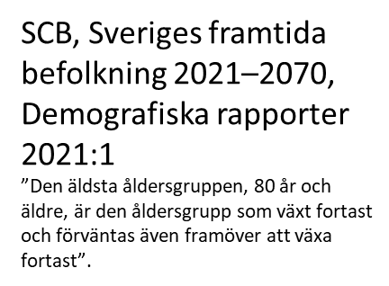
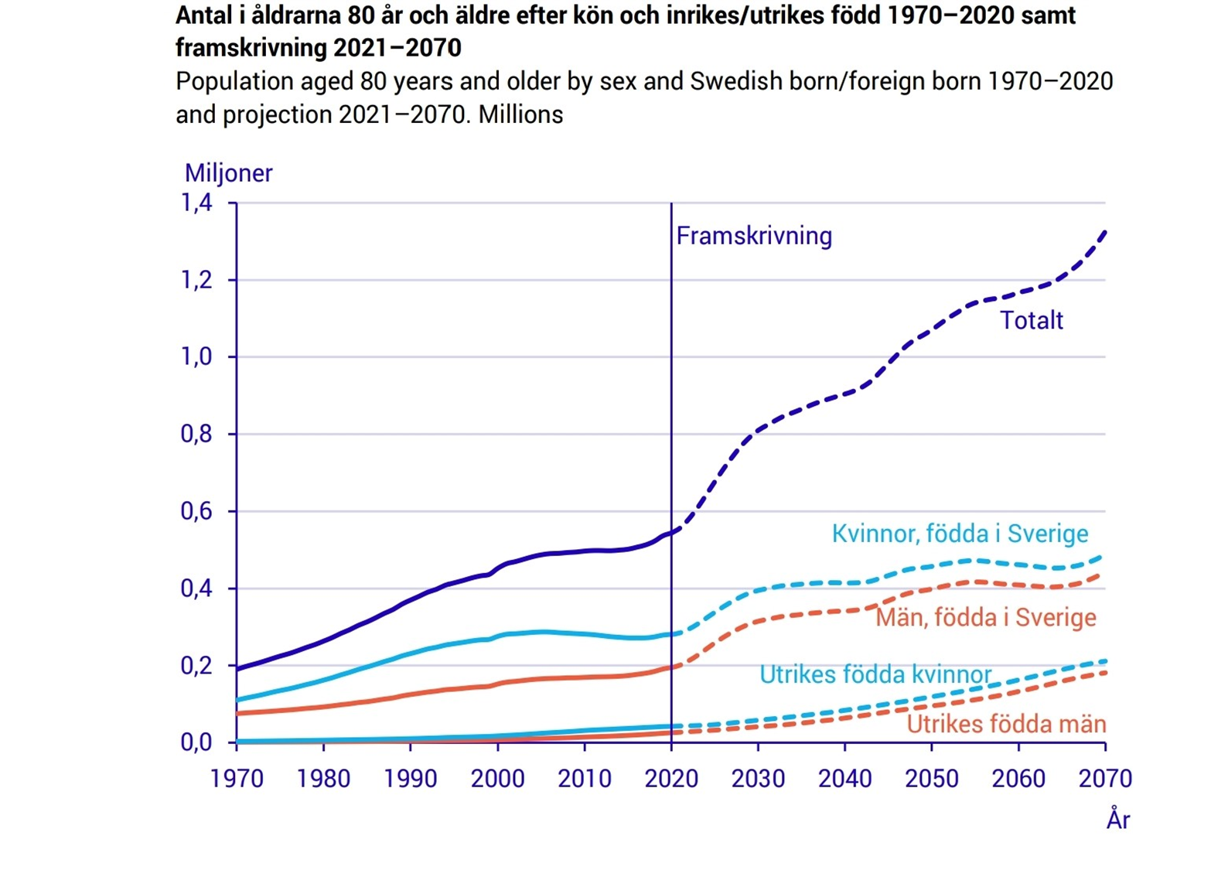
80+ ökar kraftigt de kommande åren
Kraftig ökning av 80+ (Socialstyrelsen)
Notes:
SCB och Socialstyrelsen
Läkemedelsanvändningen ökar med stigande ålder. Vi blir allt fler äldre och de största ökningarna är i gruppen 80+
Utrikes födda kvinnor och män 80+ ökar de kommande åren

Slide 8
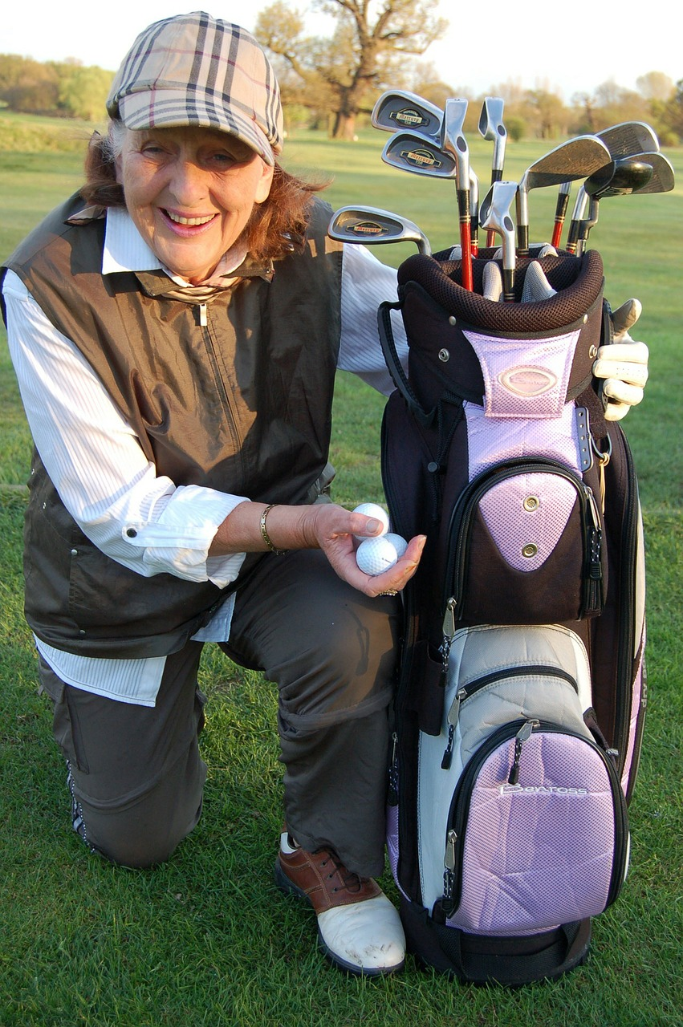
70 är det nya 50 enl. prof. Ingmar Skoog (H70-studien)
Risken drabbas av hjärtinfarkt halverats på 20 år
9/10 patienter överlever hjärtinfarkt om kommit till sjukhus
Risken drabbas av stroke nästan halverats på 20 år
Underbensamputationer på diabetiker minskat med 40 % på 20 år
De flesta äldre har/kommer byta ut någon led
Demens minskat från 30-24 % (hos 85-åringar)
Mer ork, mindre hjälp i vardagen
Vi har blivit alertare till knopp och kropp!
Notes:
Ingmar Skoog, professor i psykiatri och föreståndare för AgeCap. Forskar på faktorer i förhållande till demens och andra psykiska sjukdomar, samt hur hälsan hos 70-åringar har förändrats över tid i H70-studierna i Göteborg. Leder forskargruppen EPINEP.
H70-studien - en av Sveriges äldsta populationsstudier
Startade 1971. En av Sveriges äldsta populationsstudier. Genomförs i Göteborg. Olika årgångar av 70-åringar undersöks och följs upp kontinuerligt.
Första gruppen om 973 personer undersöktes vid 16 tillfällen, fram till 102 års ålder. Gruppen bestod då av nio personer.
Ytterligare fem 70-årsgrupper och en 75-årsgrupp har undersökts. De senast inkluderade, 1 203 personer, är 70-åringar födda 1944.

Slide 9

Biverkningar vanlig orsak till att äldre söker vård
Studier visar att upp till 10-30 % av akuta inläggningar av äldre på sjukhus helt eller delvis beror på läkemedelsbiverkningar.
Upp till hälften av dem bedöms möjliga att undvika.
I gruppen över 80 år bedöms upp till 30-40 % av inläggningarna på geriatrisk klinik vara läkemedelsrelaterade.
Notes:
Första två punkterna från Läkemedel till sköra äldre, Region Uppsala. Hänvisning även till Janus info som påpekar hur osäkra siffror som dessa är.
Sista punkten från Umeå-studie

Slide 10
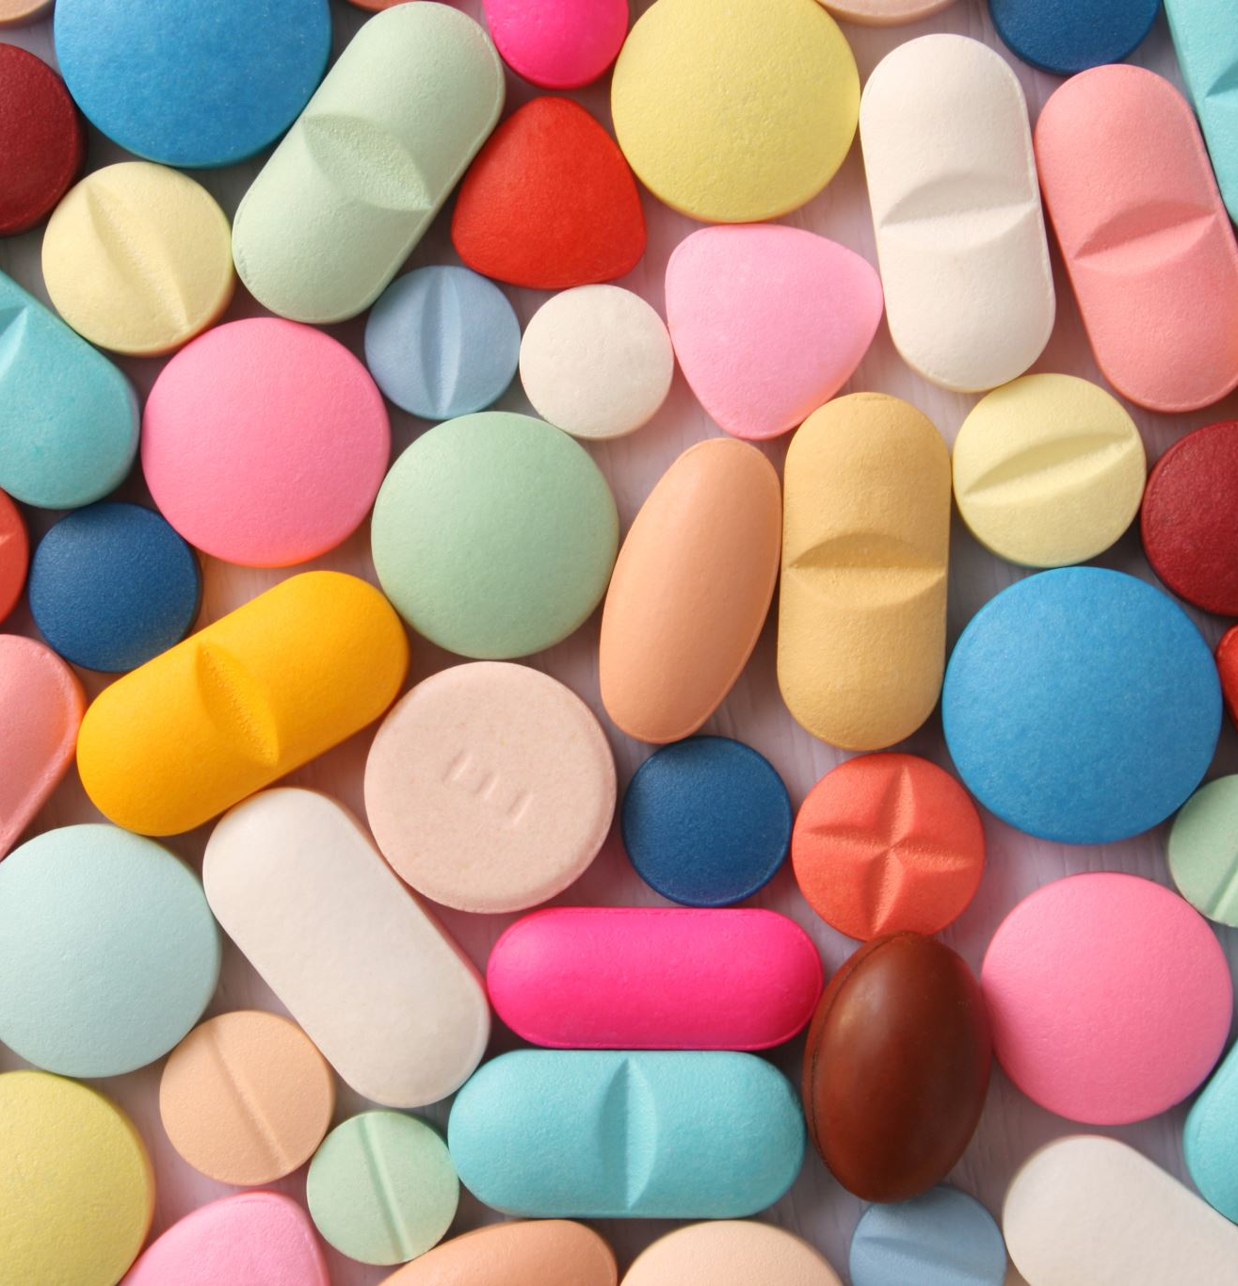
Varför är läkemedelsrelaterade problem vanligt bland äldre?
Åldersrelaterade kroppsliga förändringar
Flera olika sjukdomar – behandlingen mer komplicerad
  I många studier utesluts multisjuka äldre
Användning av många läkemedel – polyfarmaci
  Ger risk för interaktioner
    Kan förstärka eller försvaga effekterna av varandra
  Risk för nedsatt följsamhet
Bristfällig uppföljning av nyinsatta läkemedel eller dosändringar
Bristfällig eller ej uppfattad information till patienten
Notes:
Äldres läkemedelsanvändning har ökat påtagligt de senaste 25 åren. Detta kan betraktas som ett resultat av en positiv utveckling där nya läkemedel och behandlingsprinciper har gjort det möjligt att behandla allt fler sjukdomar och tillstånd. Samtidigt medför dock en omfattande läkemedelsanvändning en ökad risk för läkemedelsproblem. Kroppsliga förändringar på grund av ålder och sjukdom påverkar både omsättning och effekter av läkemedel, vilket leder till en ökad känslighet och därmed risk för biverkningar. Samtidig användning av många läkemedel utgör också en betydande riskfaktor i sig för bland annat biverkningar och för att läkemedel ska påverka varandras effekter.
Socialstyrelsen har på uppdrag av regeringen gjort en sammanställning av kunskapen kring läkemedelsorsakade sjukdomstillstånd hos äldre, i syfte att så långt som möjligt förebygga dessa. Rapporten visar att drygt åtta procent av akuta inläggningar av äldre på sjukhus orsakas av läkemedelsbiverkningar, och att cirka 60 procent av dem bedöms vara möjliga att förebygga. Ett begränsat antal läkemedelsgrupper som ger upphov till ett begränsat antal symtom och tillstånd, ligger bakom merparten av dessa inläggningar.
• De läkemedel som oftast orsakar biverkningar som leder till inläggningar av äldre på sjukhus är: Hjärt-kärlläkemedel, antikoagulantia (blodförtunnande medel), läkemedel som påverkar centrala nervsystemet (psykofarmaka, morfinbesläktade smärtstillande medel, antiepileptika), antibiotika, cytostatika, antiinflammatoriska medel (NSAID) och diabetesmedel.
• De tillstånd som dessa läkemedel orsakar, som oftast föranleder inläggningarna är: lågt blodtryck, fall, blödningar, hjärtrytmrubbningar, salt- och vätskebalansrubbningar, medvetandepåverkan eller konfusion (förvirring), hjärtsvikt samt hypoglykemi (lågt blodsocker).
Äldre drabbas oftare av läkemedelsbiverkningar än yngre. Studier har visat en biverkningsförekomst på mellan 8 och 22 procent hos äldre i primärvård, och 19 och 31 procent i slutenvård.

Slide 11
Underanvändning av läkemedel
Lokal östrogenbehandling av kvinnor
Osteoporos
Förmaksflimmer
Hjärtsvikt
KOL
…med flera
.
.
Bristande tillit kan vara en orsak
Notes:
Exempel på där det finns risk för att det ske en underanvändning av läkemedel… Bristande tillit till läkaren, till vården, till vetenskaper etc…

Slide 12
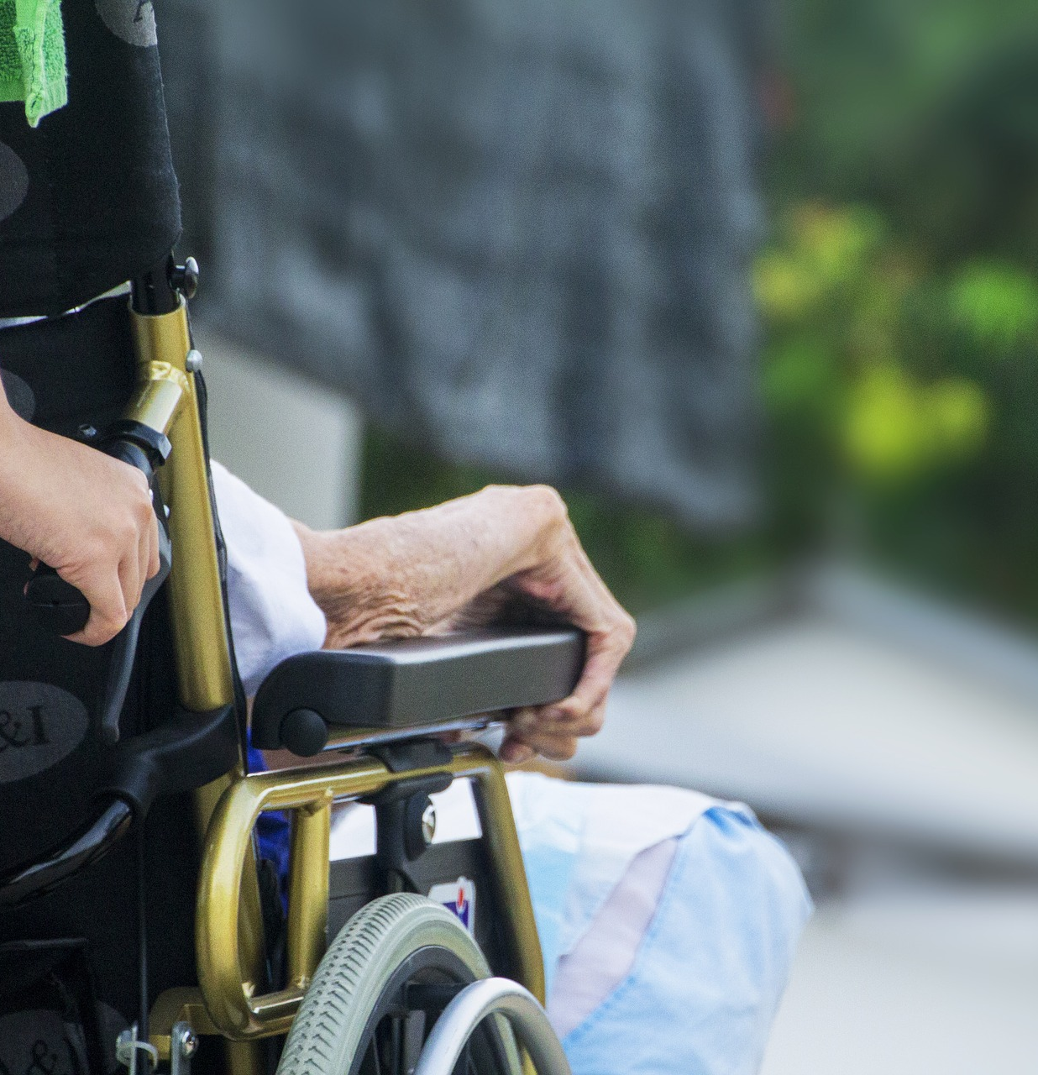

Äldre ingen homogen grupp
Ju äldre vi blir desto mer olika blir vi
Åldersrelaterade kroppsliga förändringar varierar mycket liksom vilka sjukdomar vi drabbas av
Åldrandet ger reducerad reservkapacitet, sviktande organfunktion och försämrade reglermekanismer
Notes:
Äldre är sannolikt mer ”olika” än yngre… Variationen i fysisk och psykisk förmåga är stor.

Slide 13
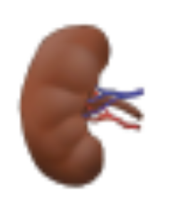
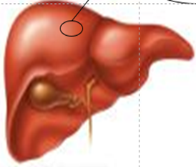

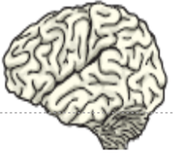

Olika organ åldras successivt
Njuren – funktionen halverad hos flertalet
Levern – minskad kapacitet
Hjärtat – ökad känslighet
Hjärnan – ökad känslighet
Mun/Mage/tarm - slemhinneskydd försämras
Mängden kroppsvatten minskar, andel kroppsfett ökar
Kroppens homeostas försämras, förmågan att upprätthålla en stabil inre miljö
Notes:
Några av de mer betydelsefulla åldersrelaterade förändringarna i organen är:
• Njurarnas ”åldrande” börjar redan vid 30–40 års ålder, och funktionen
sjunker därefter långsamt men stadigt, även hos en frisk individ.
Vid 80 års ålder kan förmågan att filtrera blodet vara nästan halverad.
Det är av betydelse i första hand för de vattenlösliga läkemedlen, som kan utsöndras
direkt via njurarna utan omvandling i levern, t.ex. hjärtpreparatet
digoxin och många antibiotika.
• Njurarnas känslighet ökar i takt med att deras funktion avtar. Bland annat
blir de mer känsliga för vissa typer av läkemedel. Ett av dessa är NSAID,
som kan störa regleringen av genomblödningen i njurarna, vilket i sin tur
kan leda till väskeretention (vätskeansamling i kroppen) – vilket kan förvärra
eller utlösa en hjärtsvikt, eller orsaka njursvikt.
Leverns storlek och blodflöde minskar med stigande ålder.
Vissa av de enzymer som bryter ned läkemedel (en process som kallas metabolism) får
också en lägre kapacitet. Detta kan göra utsöndringen långsammare av
fettlösliga läkemedel (som måste omvandlas i levern till vattenlösliga
nedbrytningsprodukter innan de kan utsöndras via njurarna) och det medför en risk
för förhöjda koncentrationer och biverkningar.
Hjärtat blir känsligare och kan reagera på ett oväntat sätt så att hjärtsvikt uppstår.
En rad olika läkemedel kan, genom att påverka det autonoma nervsystemet
eller hjärtats retledningssystem, ge upphov till olika typer av rytmrubbningar.
Beta-receptorblockerare, kalciumantagonister med hjärtfrekvenssänkande
effekt och demensläkemedel av kolinesterashämmartyp kan orsaka bradykardi (låg hjärtfrekvens). Flera olika läkemedel kan orsaka takykardi (hög
hjärtfrekvens): bland annat läkemedel med kärlvidgande egenskaper – t.ex.
nitrater, kärlselektiva kalciumantagonister och medel som påverkar reninangiotensinsystemet – vars effekter kan leda till kompensatorisk takykardi,
och medel med adrenerga effekter, t.ex. beta-stimulerande medel som
används vid obstruktiva luftvägssjukdomar. Vidare anges att flera typer av
antidepressiva medel kan ge takykardi. Sköldkörtelhormonerna levotyroxin
och liothyronin kan orsaka såväl takykardi som oregelbunden hjärtrytm,
framför allt vid snabb dosökning eller överdosering
Den åldrande hjärnan är också mer känslig för läkemedel med s.k. antikolinerga egenskaper.
Antikolinerga läkemedel kan orsaka störningar som kan framkalla alltifrån lättare minnesstörningar till för-
virring (konfusion). Risken är särskilt stor hos äldre med demens av Alzheimertyp,
eftersom deras kognitiva förmåga redan är reducerad på grund
av degeneration i de kolinerga nervbanorna.
((De vanligaste läkemedlen med antikolinerga effekter
som används av äldre är medel mot trängningsinkontinens, de sederande
antihistaminenerna hydroxizin (Atarax®) och alimemazin (Theralen®) den
äldre typen av antidepressiva medel (ofta benämnda tricykliska antidepressiva
– TCA) samt antipsykotiska läkemedel av den typ som kallas
högdosneuroleptika.))
• Magsäckens slemhinna har normalt effektiva skyddsmekanismer mot yttre
påverkan. De försämras dock med åldern, vilket ger en ökad risk
för att läkemedel som irriterar slemhinnan ska orsaka sår eller blödningar.
Detta gäller i första hand antiinflammatoriska läkemedel (NSAID eller
COX-hämmare), men också acetylsalicylsyra (ASA) även i låg dos.
Kroppens homeostas försämras, förmågan att upprätthålla en stabil inre miljö. Den inre balansen är viktigt för att alla organ skall fungera bra.

Slide 14
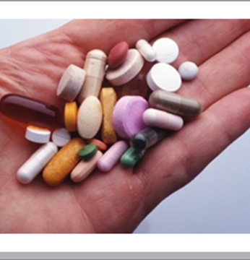
Orsaker till multimedicinering - polyfarmaci
Flera sjukdomar
Varje symtom behandlas för sig
Flera olika läkare skriver ut mediciner
Bristande dokumentation och överföring av information
Bristande kunskap om tex omvårdnadsåtgärder som alternativ till läkemedelsbehandling
Ordinationer omprövas inte
Läkemedelsgenomgångar genomförs inte kontinuerligt
Notes:
En viktig anledning till polyfarmaci hos äldre är givetvis att många har
flera diagnoser/symtom som kräver behandling med mediciner. Utvecklingen
av nya läkemedel leder också till att allt fler tillstånd blir behandlingsbara.
Det finns dock en rad andra faktorer som bidrar till den omfattande läkemedelsanvändningen
hos äldre:
• Att varje sjukdom/symtom behandlas för sig istället för att man utformar
en behandling grundad på en helhetsbedömning av patientens sjukdomsbild.
• Att äldre får mediciner utskrivna av flera olika läkare som inte känner till
varandras ordinationer på grund av att en gemensam läkemedelslista saknas.
• Bristande dokumentation och överföring av information mellan olika
vårdformer om patienters läkemedelsordinationer.
• Bristande kunskap, bland annat om icke-farmakologiska behandlingsalternativ,
t.ex. omvårdnadsåtgärder vid beteendesymtom vid demens.
Ordinationer omprövas inte, vilket kan medföra att man använder läkemedel som man
Inte behöver längre eller i för hög/för låg dos.
Läkemedelsgenomgångar genomförs inte med den regelbundenhet som krävs.

Slide 15
Indikatorer för att problem med medicineringen kan uppstå
Kognitiva störningar (demens)
Tre eller fler kroniska tillstånd
Fem eller fler läkemedel
Flera olika läkemedelsformer(tabletter, plåster, inhalation)
Komplicerade instruktioner
Flera läkare inblandade
Flera förändringar av ordinationerna senaste året
Synproblem
Nyligen utskriven från sjukhus
Ensamboende
Notes:
Det finns ett antal saker man bör vara observant på då
problem med medicinering kan uppstå:
Kognitiva störningar (demens)
Tre eller fler kroniska tillstånd
Fem eller fler läkemedel
Flera olika läkemedelsformer(tabletter, plåster, inhalation)
Komplicerade instruktioner
Flera läkare inblandade
Flera förändringar av ordinationerna senaste året
Synproblem
Nyligen utskriven från sjukhus
Ensamboende

Slide 16
Läkemedelsgenomgång
Socialstyrelsens föreskrift HSLF-FS 2017:37 förordar att läkemedelsgenomgång skall erbjudas till
  patienter 75 år och äldre med minst 5 läkemedel, samt
  patienter som har misstänkta läkemedelsrelaterade problem.
När bör läkemedelsgenomgång ske?
  Patienter som har eller misstänks ha läkemedelsrelaterade problem.
  Vid inskrivning i slutenvård.
  Vid läkarbesök i öppenvård om patienten är 75 år eller äldre och är förskriven minst fem läkemedel.
  Vid påbörjad hemsjukvård eller inflyttning till särskilt boende.
  Vid uppstart av dosdispenserade läkemedel.
Notes:
Ibland kan det finnas behov att förskrivaren ompröva dessa läkemedel:
Protonpumpshämmare
Opioider
Paracetamol
Antidepressiva
Antipsykotika
Bensodiazepiner (mot oro/sömnmedel)
Furosemid (vätskedrivande)
Vissa läkemedel bör sättas ut långsamt
Antidepressiva
Betablockare
Opioider
Protonpumpshämmare, ex Omeprazol
Kortison
Detta skall aldrig göras på egen hand!

Slide 17
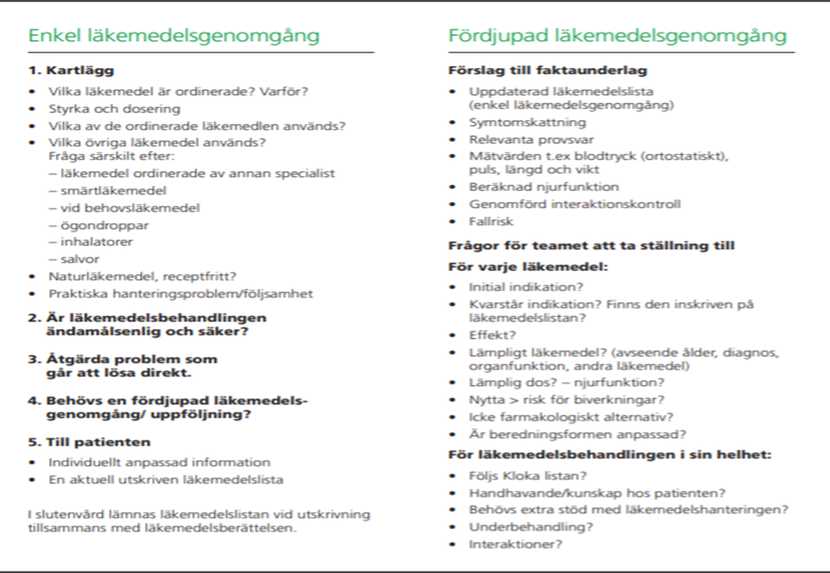
Exempel på checklista
Notes:
Detta bara för att visa att det är många aspekter som skall tas hänsyn till då man går igenom sina läkemedel.

Slide 18
Hur ska läkemedels-genomgångar hinnas med?
Utökat apotekarstöd inom slutenvård, primärvård och på boenden
Införande av kommunfarmaceuter
Mer utbildning i geriatrik och farmakologi i läkarutbildningen
Notes:
Det finns idag ingen bra statistik på hur ofta läkemedelsgenomgångar genomförs.
Ofta reser man frågan hur de ska hinnas med.
I Koll på Läkemedel har vi föreslagit följande:
Utökat apotekarstöd inom slutenvård, primärvård och på boenden
Införande av kommunfarmaceuter
Mer utbildning i geriatrik och farmakologi i läkarutbildningen

Slide 19
Förslag till dig som patient/ närstående
Berätta vilka receptfria/naturläkemedel du tar och vad du inte tar på läkemedelslistan. Fråga om icke-farmakologiska alternativ.
Be att få en aktuell läkemedelslista vid läkarbesök
Fråga vilka mediciner du ska hoppa över vid influensa/feber/magsjuka
Ta med dina mediciner om du blir inlagd på sjukhus, särskilt viktigt med ögondroppar och KOL/astma-mediciner
Kontrollera ev biverkningar med självskattningsverktyget PHASE-20
Se till att vaccinera dig mot tex covid, influensa, lunginflammation och bältros
Notes:
Tips på vad du kan tänka på…
Berätta vilka receptfria/naturläkemedel du tar och vad du inte tar på läkemedelslistan. Fråga om icke-farmakologiska alternativ.
Be att få en aktuell läkemedelslista vid läkarbesök
Fråga vilka mediciner du ska hoppa över vid influensa/feber/magsjuka
Ta med dina mediciner om du blir inlagd på sjukhus, särskilt viktigt med ögondroppar och KOL/astma-mediciner
Kontrollera ev biverkningar med självskattningsverktyget PHASE-20
Se till att vaccinera dig mot tex covid, influensa, lunginflammation och bältros

Slide 20
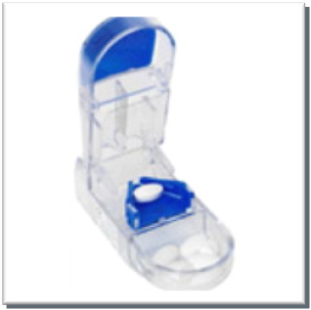
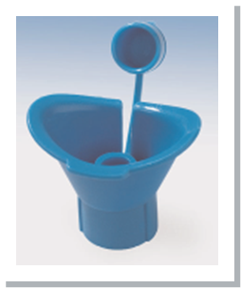
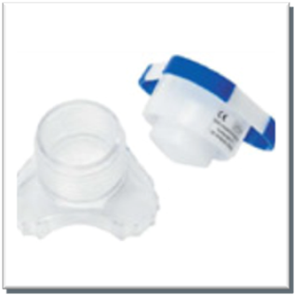
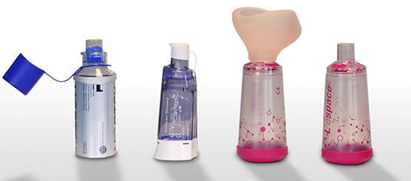
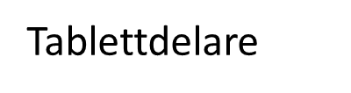
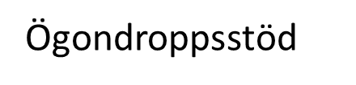

Bra hjälpmedel för att ta läkemedel
Instruktionsfilmer inhalatorer, tex Janusinfo.se
Notes:
Exempel på hjälpmedel…

Slide 21
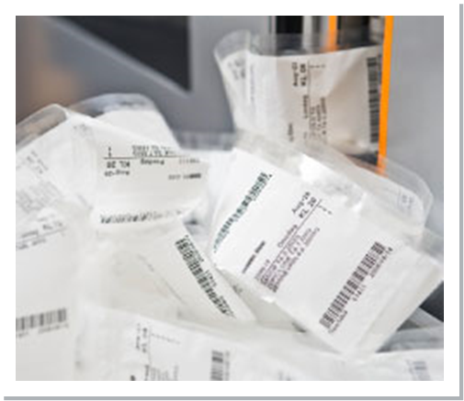
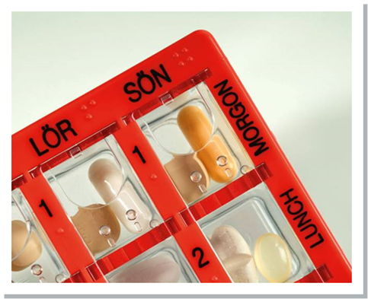
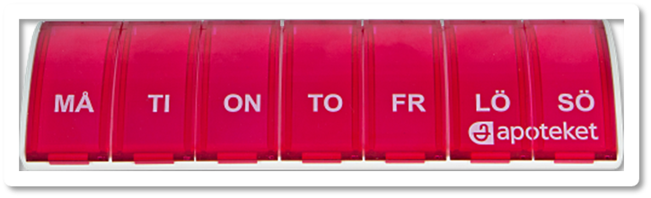
Bra hjälpmedel för daglig användning
– dosett och dosförpackat

Slide 22
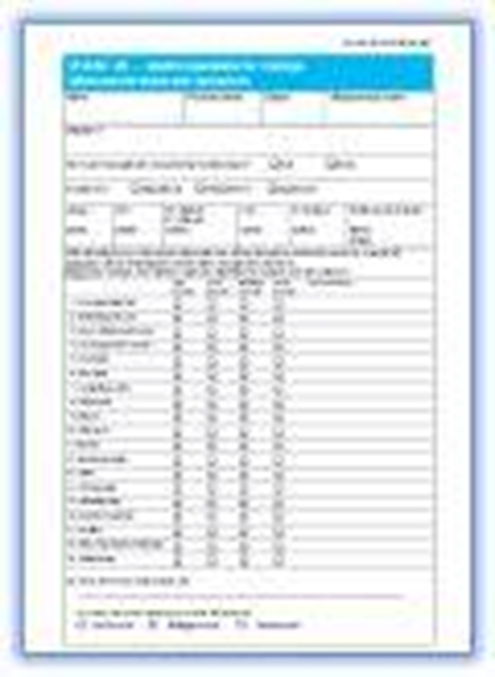
Phase-20 för att identifiera biverkningar mm
20 frågor för att identifiera symtom som kan ha samband med läkemedelsbehandling, till exempel biverkningar eller interaktionseffekter.
PHASE-20 finns i olika varianter för olika situationer
Finns att ladda ned på www.kollpalakemedel.se
Fyll i PHASE-20 och ta med till vårdcentralen när du har tid för läkemedelsgenomgång
Notes:
Symtomskattningsskalan PHASE-20 (PHArmacotherapeutical Symptom Evaluation
Skalan består av 19 symtom, som identifierats som vanliga i samband med läkemedelsrelaterad problematik hos äldre, samt en öppen "övrigt"-fråga

Slide 23
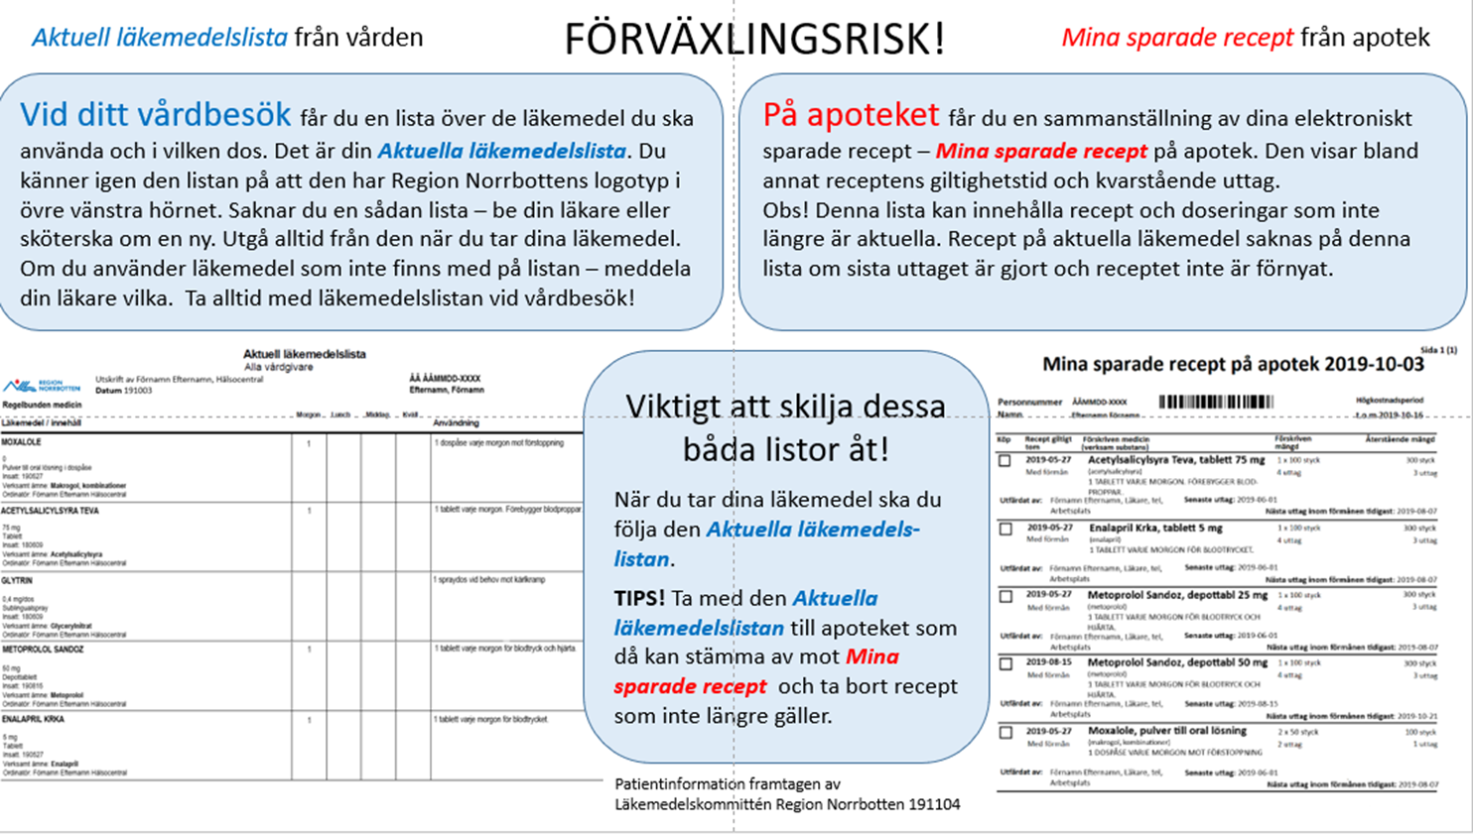
Exempel på olika listor gällande läkemedel
Notes:
Olika listor ger olika information. Aktuell läkemedelslista kontra Mina sparade recept
Exempel Norrbotten

Slide 24

Kloka frågor och rättigheter
På www.kollpalakemedel.se finns mer information och tips på vilka frågor som man kan ställa om sina läkemedel och vilka rättigheter man har.
Notes:
På www.kollpalakemedel.se finns mer information och tips på vilka frågor som man kan ställa om sina läkemedel och vilka rättigheter man har.
Broschyrerna finns också i flera olika språk.

Slide 25
Recept
Recept är giltiga i 12 månader.
När samtliga förpackningar är uthämtade eller när giltighetstiden passerats är receptet förbrukat.
Läkaren anger i receptet hur många förpackningar som ska lämnas ut vid varje tillfälle.
Läkaren ger som regel apoteket i uppdrag att erbjuda utbyte till den tillverkare som har lägst pris. – generiskt utbyte.
Notes:
Recepten är idag elektroniska och överförs till en nationell databas där alla
Recept ligger åtkomliga för alla apotek och för dig som patient.
Recept är giltiga i 12 månader.
När samtliga förpackningar är uthämtade eller när giltighetstiden passerats är receptet förbrukat.
Läkaren anger i receptet hur många förpackningar som ska lämnas ut vid varje tillfälle.
Läkaren ger som regel apoteket i uppdrag att erbjuda utbyte till den tillverkare som har lägst pris. – generiskt utbyte.

Slide 26
Utbyte av läkemedel
Erbjudande om utbyte innebär att samma substans, samma mängd, samma styrka erbjuds.
Det är kunden som tackar ja eller tackar nej till erbjudande om utbyte.
Om man tackar nej till utbyte påverkar det hur stor del av läkemedelskostnaden som subventioneras.
Tackar man ja till utbyte kommer hela kostnaden att ingå i läkemedelsförmånen. Rabatten man får beror på hur långt upp man kommit i högkostnadstrappan.
TLV är den myndighet som beslutar om vilka läkemedel som ska ingå i läkemedelsförmånen.
TLV beslutar om priser på läkemedel inom förmånen.
Notes:
Erbjudande om utbyte innebär att samma substans, samma mängd, samma styrka erbjuds.
Det är kunden som tackar ja eller tackar nej till erbjudande om utbyte.
Om man tackar nej till utbyte påverkar det hur stor del av läkemedelskostnaden som subventioneras.
Tackar man ja till utbyte kommer hela kostnaden att ingå i läkemedelsförmånen. Rabatten man får beror på hur långt upp man kommit i högkostnadstrappan.
TLV är den myndighet som beslutar om vilka läkemedel som ska ingå i läkemedelsförmånen.
TLV beslutar om priser på läkemedel inom förmånen.
Generiskt utbyte på apotek,skapar en hel del problem för många äldre.
Utbytesreformen har sparat miljarder i Läkemedelsförmånskostnader, men vad den orsakat i lidande för patienten och kostnader för den sjukvården i form om akuta inläggningar beroende på felmedicinering, det vet vi inget om.
Även om det är samma läkemedel så är det en annan förpackning, kanske en annan färg på tabletten och det kan vara svårt att tolka vad som står på bipacksedeln.
Läkaren och även farmaceuten kan förhindra utbyte om det bedöms finnas uppenbar risk för att sammanblandning kan ske.

Slide 27
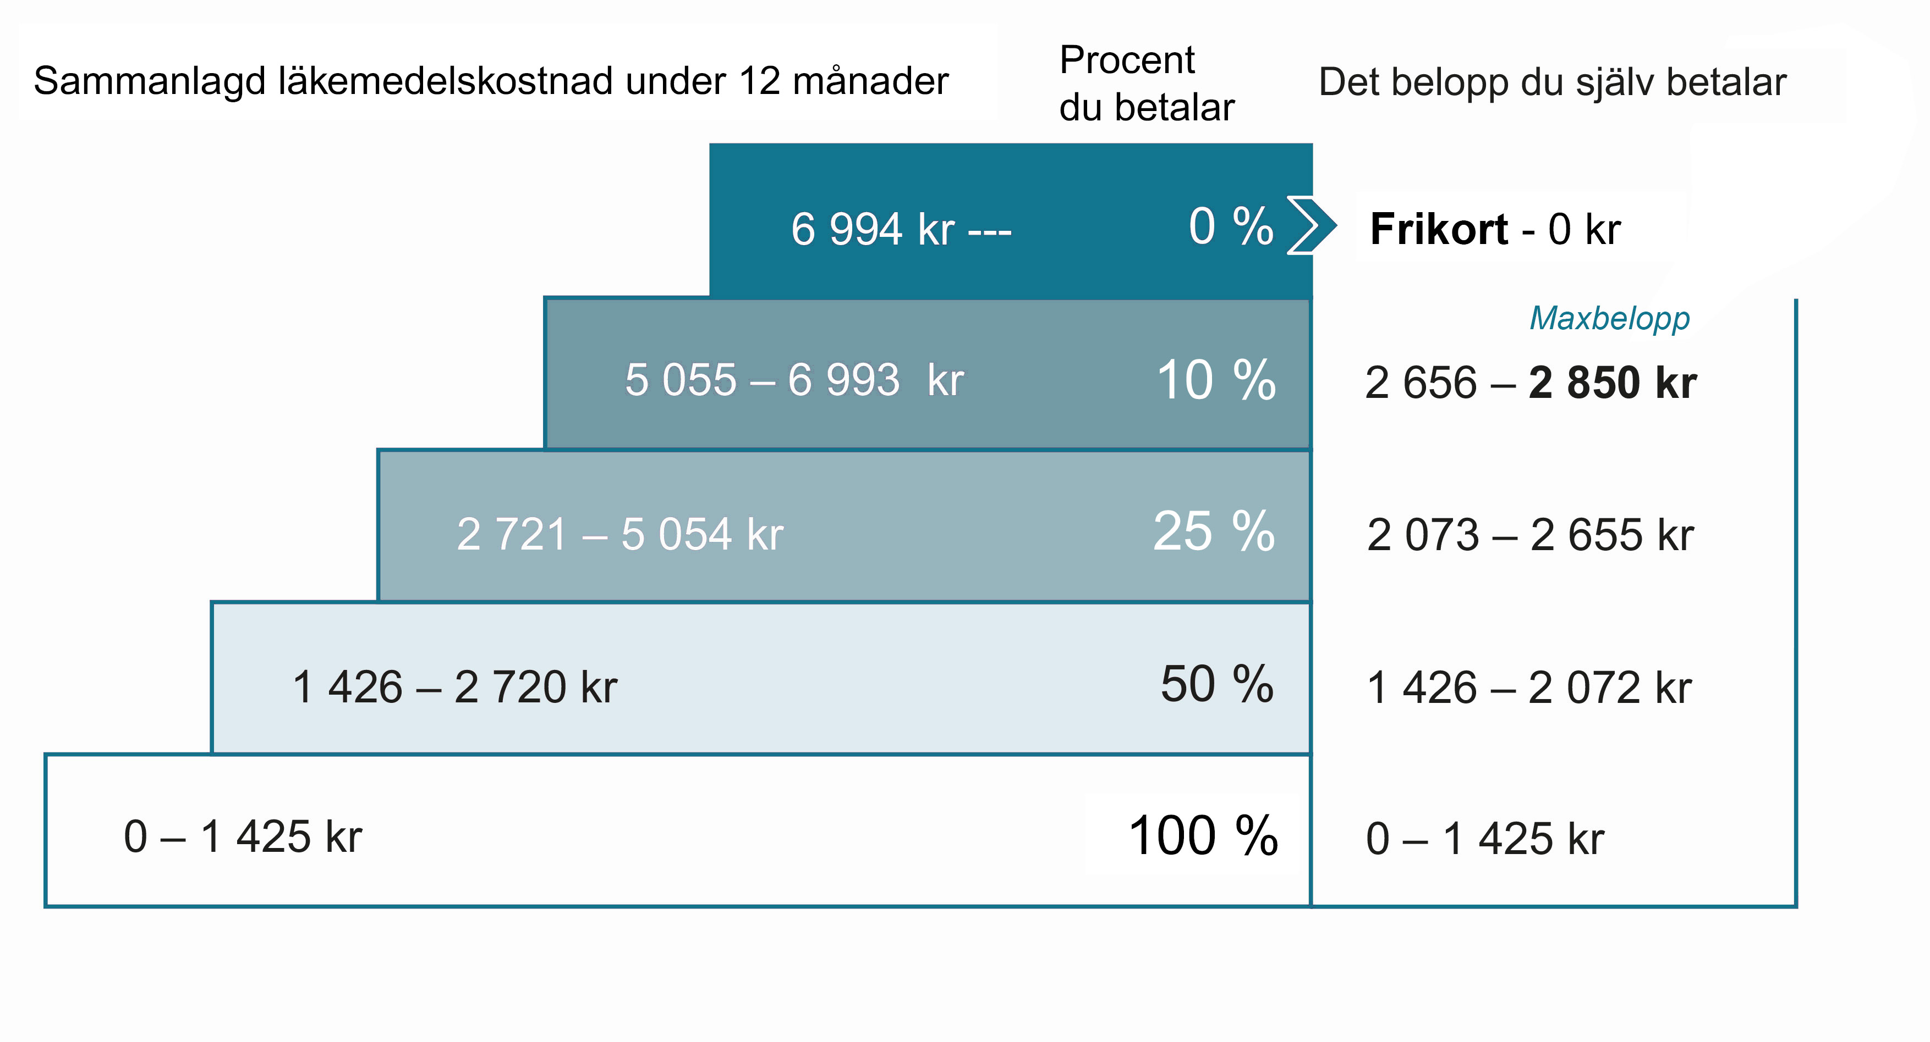
Högkostnadsskyddet
Högkostnadsskyddet är den del av läkemedels-förmånen som vi vanligen kommer i kontakt med.
Maximalt 2850 kr under en tolvmånadersperiod
Utbytet ger besparingar vad gäller samhällets läkemedelskostnader
Notes:
27
Målgrupp läkare
Läkemedelsutbildning, AO Avtal
Förskrivningsrätt_070626
Ursprungligen publicerad i Xpert 030424, därefter delvis uppdaterat
27
Högkostnadsskyddet är den del av läkemedels-förmånen som vi vanligen kommer i kontakt med.
Upp till 1200 kronor får man betala allt själv. Därefter får man ”rabatt” enligt en skala upp till dess att man betalat 2850 kronor själv under en 12 månadersperiod.

Slide 28
Brister på läkemedel
Internationellt problem
Restnotering – tillfälligt slut
Brist – långvarigt
Orsaker till brister
  Tillverkning – brist på verksam substans
  Logistik – transporter
Läkemedelsverket har ett uppdrag att se över hur rest- och bristsituationer för läkemedel kan hanteras och förebyggas.
Notes:
.
Internationellt problem
Restnotering – tillfälligt slut
Brist – långvarigt
Orsaker till brister
Tillverkning – brist på verksam substans
Logistik – transporter
Läkemedelsverket har ett uppdrag att se över hur rest- och bristsituationer för läkemedel kan hanteras och förebyggas.

Slide 29
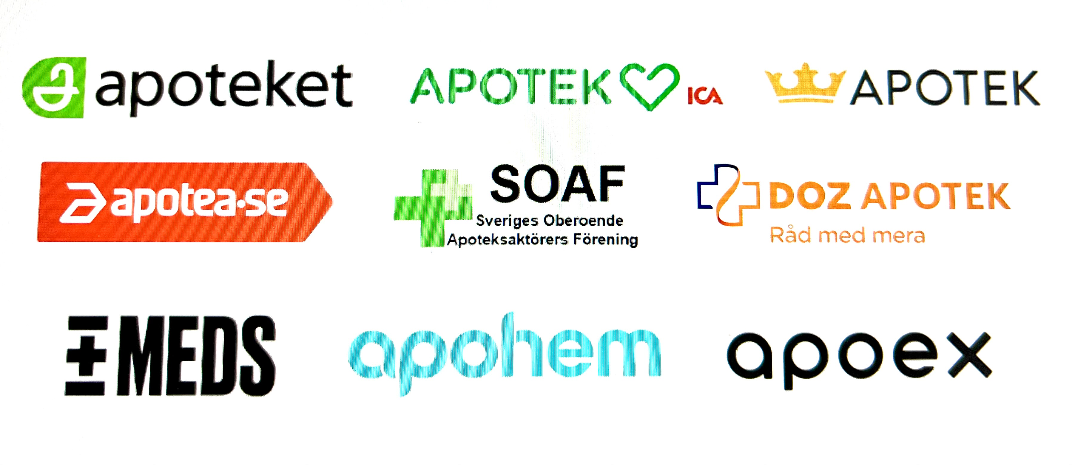
Apoteksmarknaden idag
Totalt ca 1400 apotek (2023)
Apotekskedjor
  Apoteket AB
  Apotek Hjärtat
  Kronans Apotek
  Lloyds Apotek
Enbart e-handelsapotek
  Apotea
  MEDS
  Apohem
Övrigt
  38 företag med ett eller ett fåtal apotek ( källa: TLV)
  36 sjukhusapotek
  10 distans – eller internetapotek
Notes:
Sedan 2009, då statens ensamrätt till detaljhandel med läkemedel via Apoteket AB upphörde, har många nya apoteksaktörer etablerats. Idag finns också rena e-handelsapotek.

Slide 30
Apoteksmarknaden idag
Några branschsiffror 2023
130 miljoner kundbesök på apotek
89 miljoner recept expedierades under förra året
20 % av branschens omsättning är e-handel
12 300 anställda i branschen varav över hälften är farmaceuter
Notes:
Sedan 2009, då statens ensamrätt till detaljhandel med läkemedel via Apoteket AB upphörde, har många nya apoteksaktörer etablerats. Idag finns också rena e-handelsapotek.

Slide 31
I samarbete med
Notes:
Den apoteksaktör som är aktiv i och stödjer Koll på Läkemedel är Apoteket AB.

Slide 32
Apoteket

Slide 33
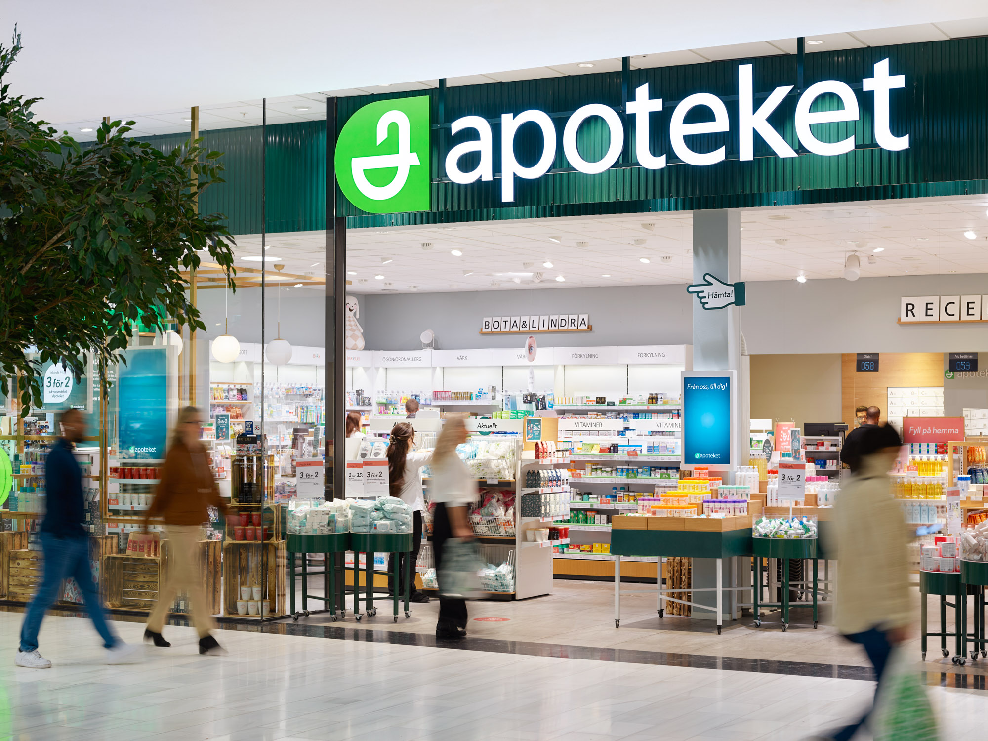
Vision
Ett liv i hälsa
Kundlöfte
Allt för att du
ska må bra
Ambition
Sveriges ledande hälsoaktör
Kärnvärden
Trovärdiga, omtänksamma, engagerade och initiativrika

Slide 34

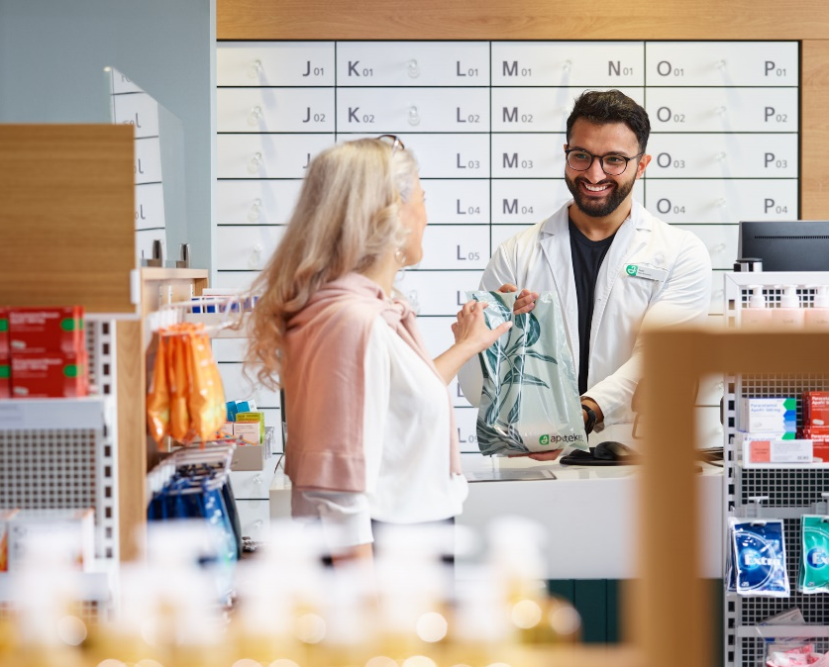

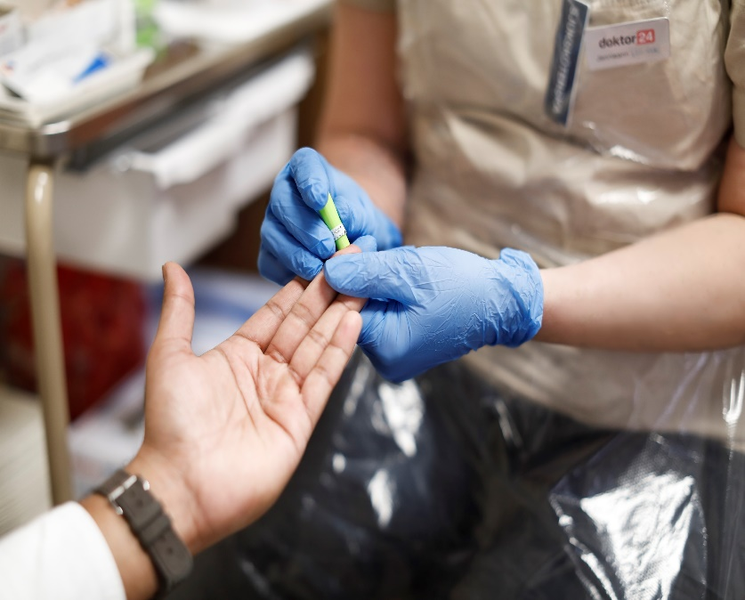
Hela Sveriges Apotek
Apotekets verksamhet
390 butiker
Cirka 600 apoteksombud
Apoteket.se
Appen Mitt Apotek
Sjukhusapotek
Dosapotek
Kundservice via telefon, chatt och mejl
Vision – ett liv i hälsa
Vi hjälper våra kunder i butik och på nätet med:
  Läkemedel
  Tjänster
  Rådgivning
  Egenvård
Samhället
Vi har en viktig funktion i samhället
Vi ägs av svenska staten
Vi verkar på en konkurrensutsatt marknad
Vi agerar ansvarsfullt och affärsmässigt
Vården
Läkemedelsleveranser
Farmaceutiska tjänster
Ökad patientsäkerhet
Ökad kunskap
Förbättrade läkemedelsbehandlingar
Minskad kassation av läkemedel

Slide 35


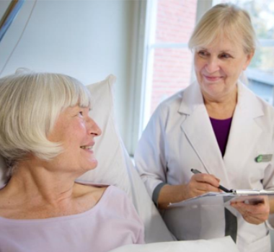
Apoteket på tre olika marknader
Konsumentmarknaden
Dosmarknaden
Vårdmarknaden

Slide 36
Apoteket för privatpersoner
Rådgivning om läkemedelsanvändning och egenvård
Cirka 390 apotek
Cirka 600 apoteksombud
E-handel via apoteket.se, appen Mitt apotek och telefon
Kundservice via telefon, chatt och mejl
Läkemedel på recept
Receptfria läkemedel
Apoteks-produkter
Hälsotjänster

Slide 37
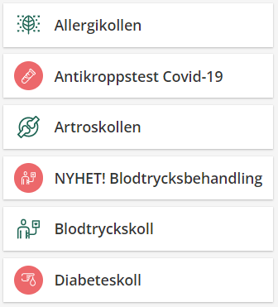
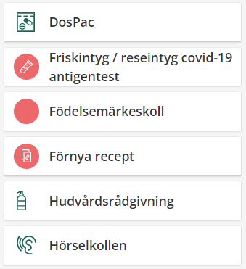
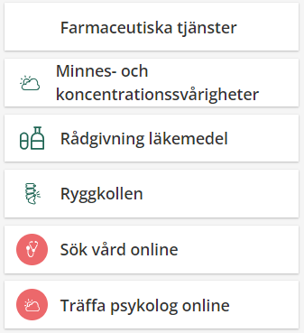
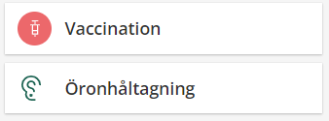
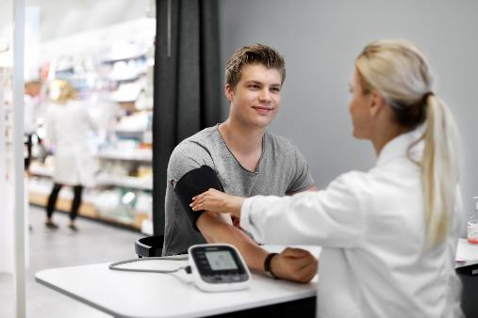

Tjänster på Apoteket
Apotekets egna tjänster
Apoteket i samarbete med Doktor24

Slide 38
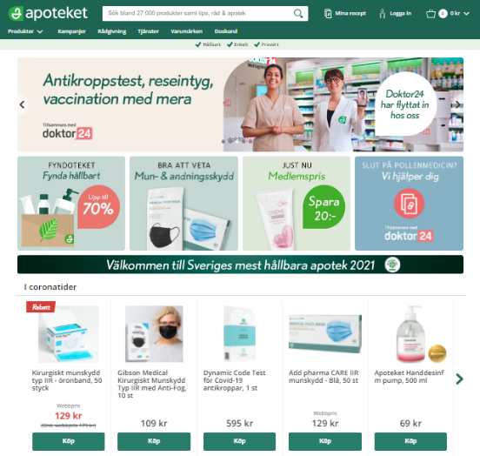
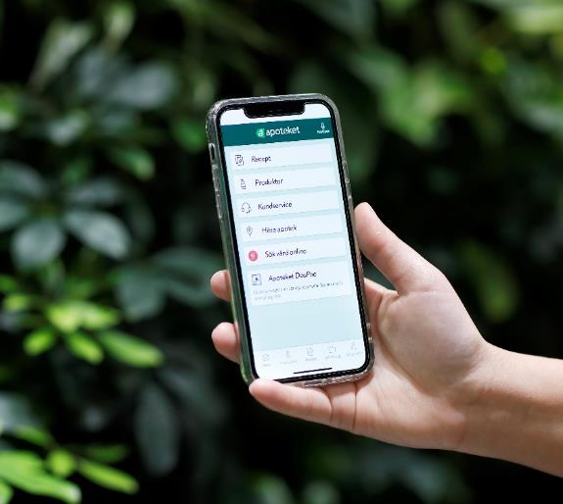

Digitala tjänster
Apoteket.se
E-handel
Rådgivning
Apotekets app ”Mitt apotek”
E-handel
Påminnelse om när du kan hämta dina läkemedel och din högkostnadsperiod
Kontakt med digital vårdgivare i appen
Digitalt läkarbesök
Förnya recept, få bedömning eller behandling

Slide 39
Frågestund

